Slide 1
打印墨粉中 铁磁性物质的研究
朝阳区线上课堂·高一年级化学
对外经济贸易大学附属中学 李冉

Slide 2
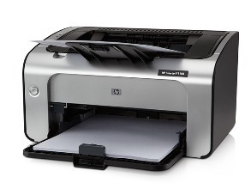
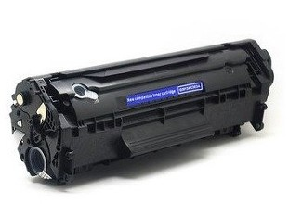
硒鼓
墨粉主要成分：碳粉、磁性氧化铁、聚丙烯酸脂-苯乙烯共聚物、电荷调节剂CCA、流动化剂、表面改性剂聚乙烯/聚丙烯石蜡
Fe₃O₄磁性粒子在磁流体、磁共振成像、磁记录材料、静电显影等领域有着广泛的应用。在硒鼓磁力的吸引下，Fe₃O₄可携带碳粉吸附在磁辊上，融化显影，保证打印的黑度。

Slide 3
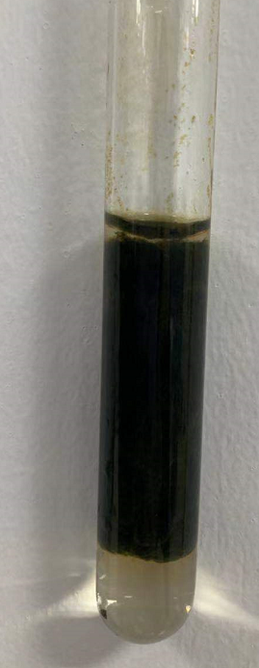
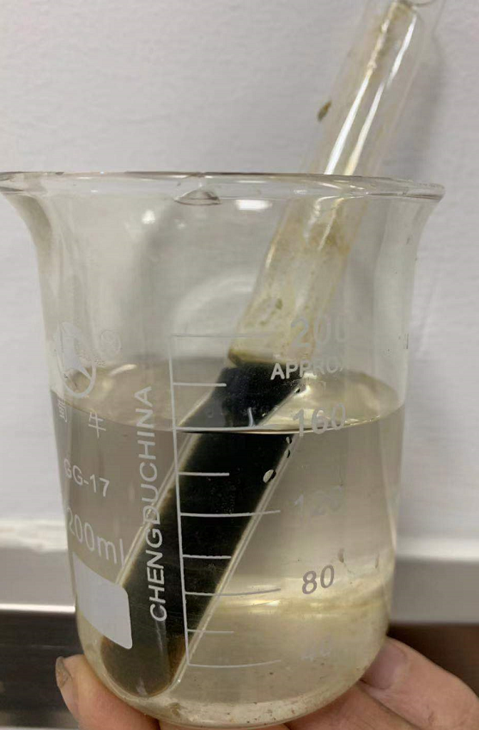
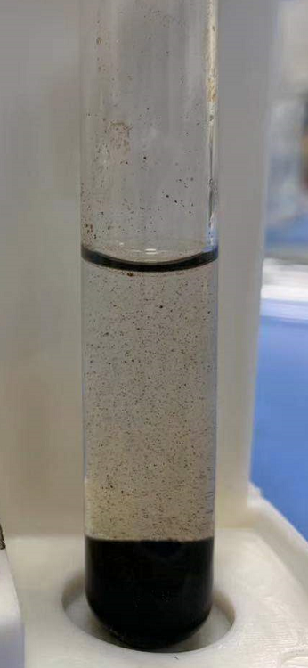
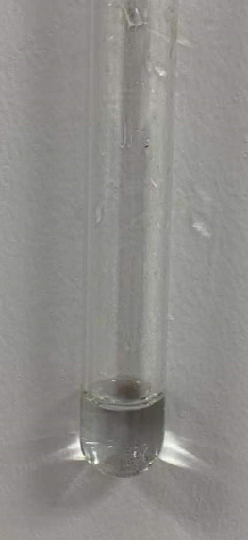
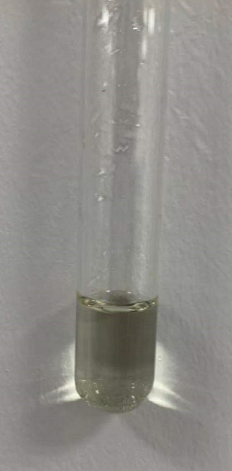
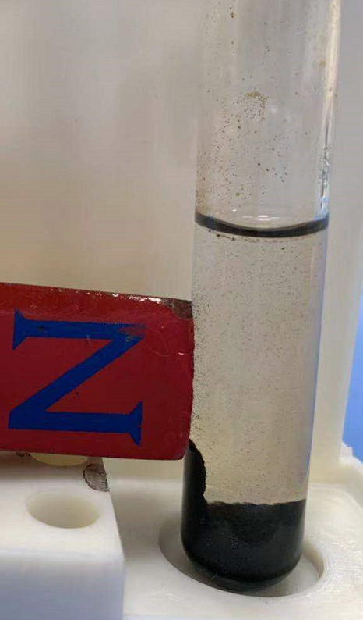
制备Fe₃O₄
加入
Fe₂(SO₄)₃溶液
加入
NaOH
溶液
热水浴
FeSO₄
1:1混合
磁石
反应原理：
Fe²⁺+2Fe³⁺+8OH－ = Fe₃O₄+4H₂O
Notes:
图换成真图.

Slide 4
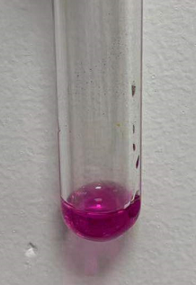
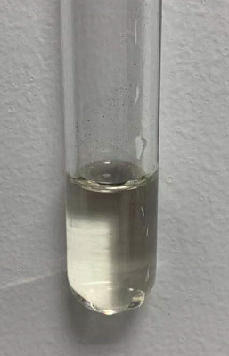
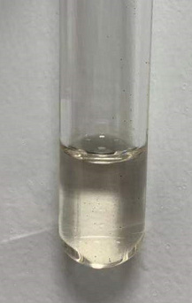
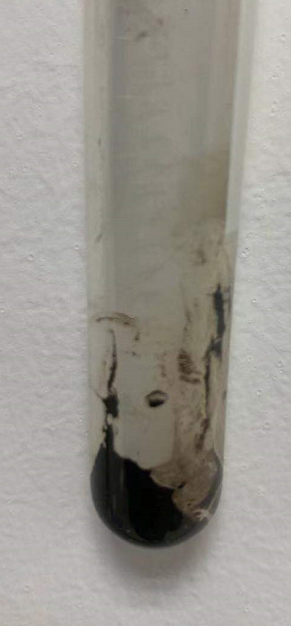
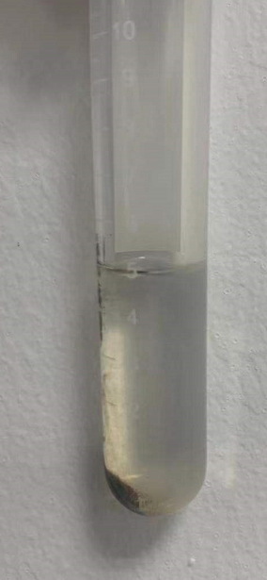
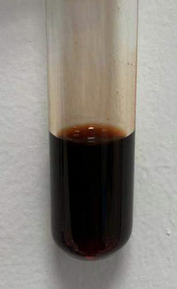
检验Fe₃O₄
检验Fe²⁺
KMnO₄
稀硫酸溶解
Fe²⁺ + MnO₄－ — Fe³⁺ + Mn²⁺
5Fe²⁺+MnO₄－+8H⁺=5Fe³⁺+Mn²⁺+4H₂O
↑失1e ↓得5e
⁻×5 ⁻×1
检验Fe³⁺
KSCN
Fe₃O₄+8H⁺=Fe²⁺+2Fe³⁺+4H₂O

Slide 5
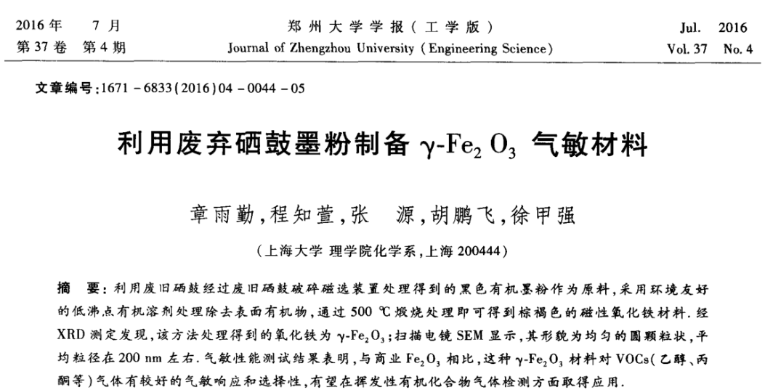
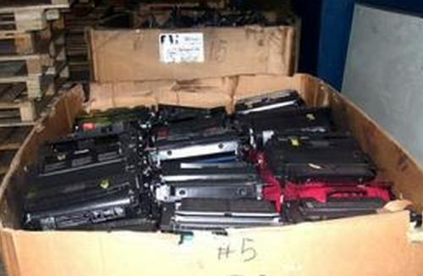
再利用Fe₃O₄
废弃硒鼓
设计一条从Fe₃O₄到Fe₂O₃的转化路线
?
Fe₃O₄
Fe³⁺
Fe₂O₃

Slide 6
2Fe²⁺ + H₂O₂+ 2H⁺ = 2Fe³⁺+ 2H₂O
2Fe²⁺ + Cl₂ = 2Fe³⁺ +2Cl⁻
价态
OH⁻
+3
Fe₂O₃
^{Δ}
Fe(OH)₃
Fe³⁺
KMnO₄
Cl₂
H₂O₂
O₂
.....
H⁺
氧化剂
+2,+3
Fe₃O₄
+2
Fe²⁺
碱性
氧化物
类别
通性
碱
盐

Slide 7
小结
价态
OH⁻
+3
Fe₂O₃
^{Δ}
Fe(OH)₃
Fe³⁺
OH⁻
H⁺
氧化剂
+2,+3
Fe₃O₄
^{Δ}
+2
Fe²⁺
碱性
氧化物
类别
通性
碱
盐

Slide 8
谢谢您的观看
北京市朝阳区教育研究中心 制作

